Slide 1
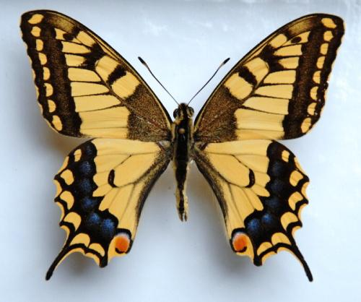
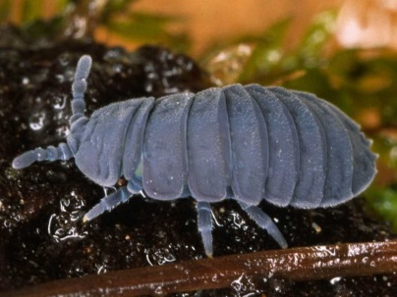
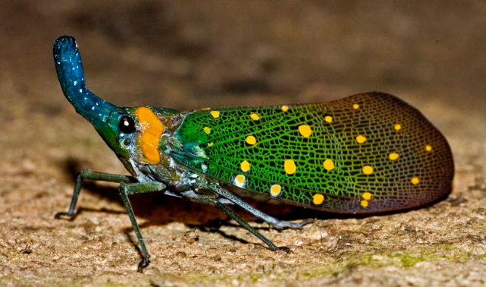
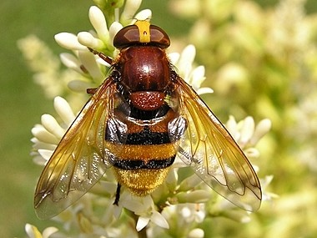
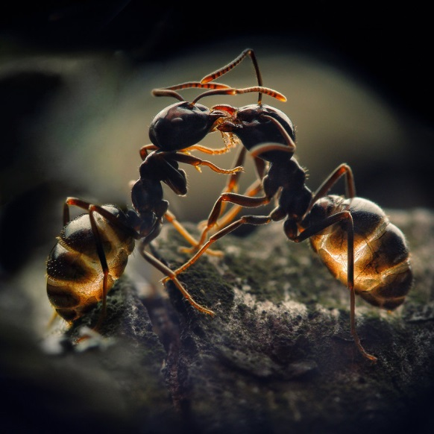
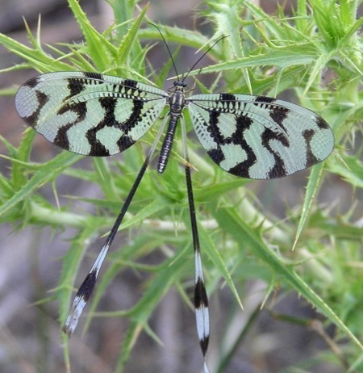
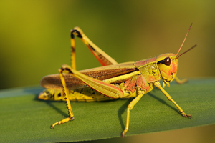
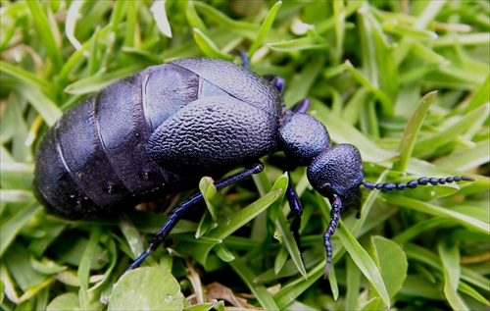
Základy entomologie - cvičení
Mgr. Lenka Petráková

Slide 2
Navazující předměty
Bi7980 Aplikovaná entomologie
Bi9790 Entomologie pro pokročilé
Bi0055 Terénní cvičení z entomologie
Bi0260 Taxonomie, fylogenetika a zoologická nomenklatura
Bi8780 Systém a fylogeneze hmyzu
Bi8761 Úvod do terénní zoologie bezobratlých

Slide 3
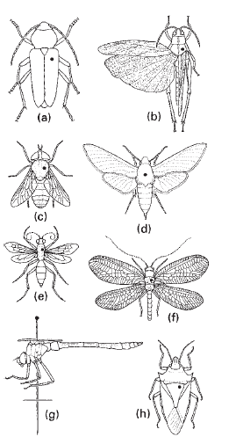
Metody preparace hmyzu
Suché preparáty
Napíchnutí na entomologický špendlík

Slide 4
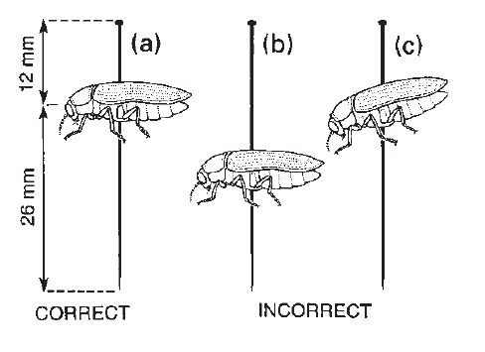
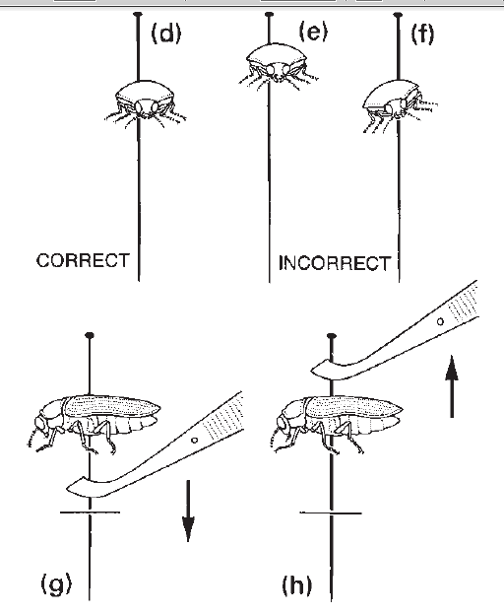
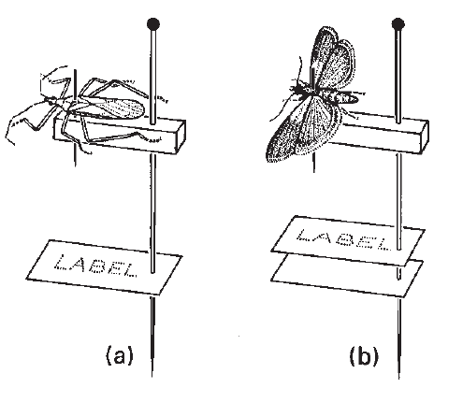
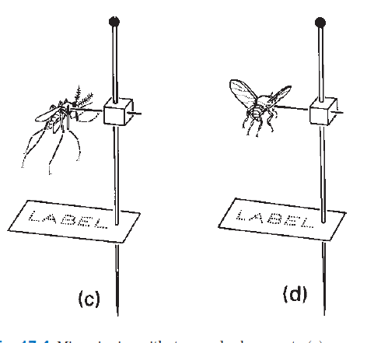
Suché preparáty - napíchnutí na entomologický špendlík
- napíchnutí na minucii

Slide 5
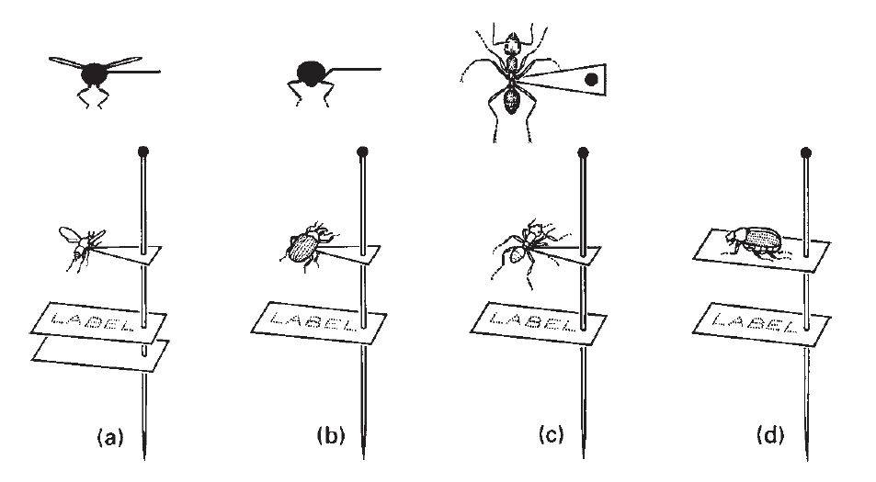
Suché preparáty – nalepení na štítek (např. Herkules)

Slide 6
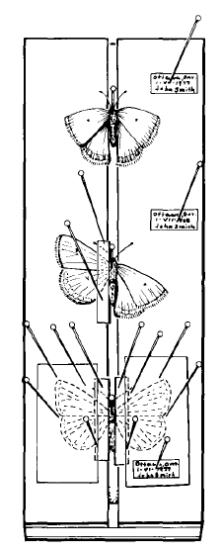
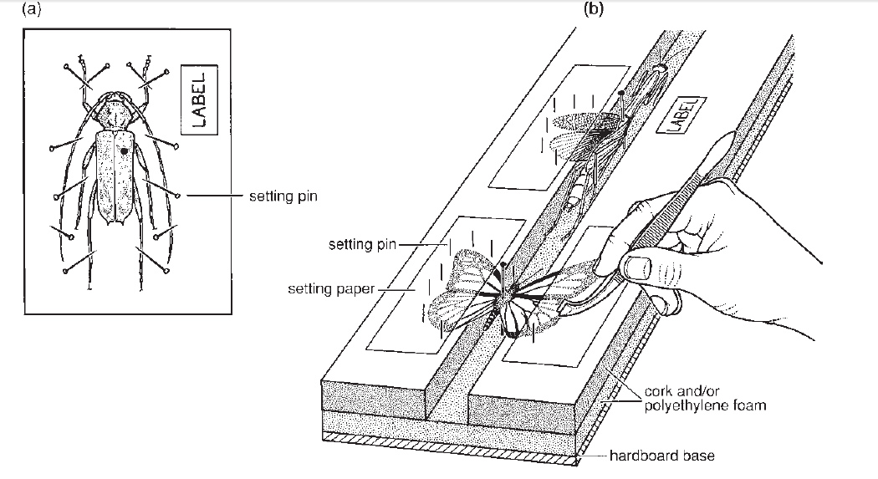
Suché preparáty – napínání končetin a křídel
Končetiny:
1.pár dopředu
2. pár pod tělo
3. pár dozadu

Slide 7
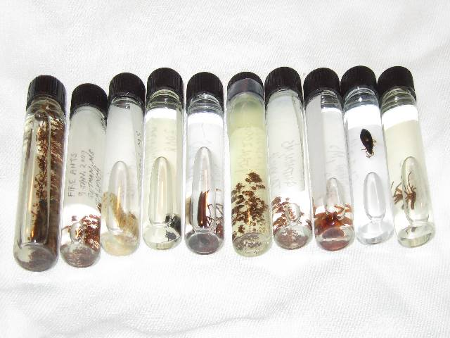
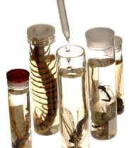
Kapalinové preparáty
vajíčka, larvy + dospělci skupin s měkkým tělem (např. Archaeognatha, Zygentoma, Ephemeroptera, Plecoptera, Trichoptera, Hemiptera: Sternorrhyncha, Neuroptera, apod.)
pro dlouhodobé uchování ideálně 75-80% ethanol
pro mol.-biol. analýzy 99% ethanol
někdy ve směsi s kys. mléčnou nebo octovou (zachová vláčnost, fixuje vnitřní struktury)
formalin

Slide 8
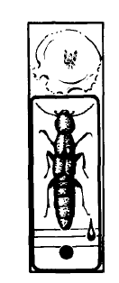
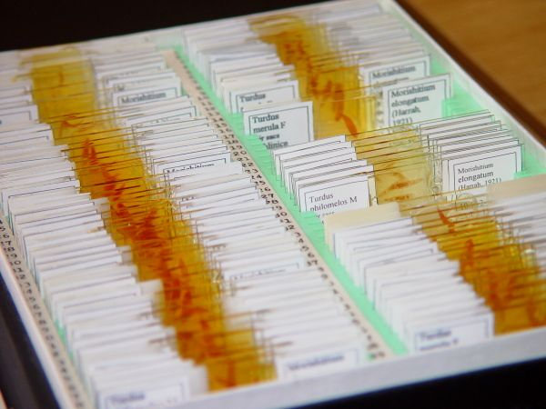
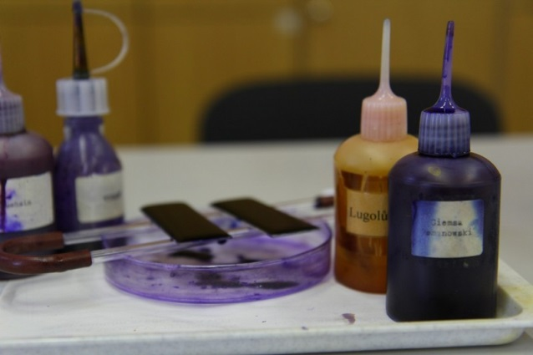
Mikroskopické preparáty
částečné, totální
trvalé (např. Kanadský balsám), dočasné (glycerol)
předchází většinou macerace 10% KOH, a/nebo kys. mléčnou/octovou
barvení (Chlorazol Black E, acid fuchsin)
někdy nutné odvodnění alkoholovou řadou

Slide 9
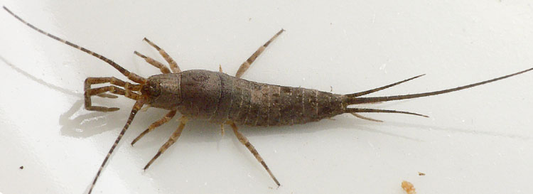
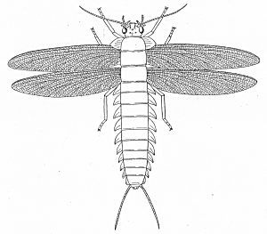
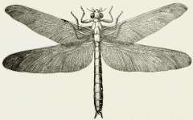
Habitus protentomon = hypotetické tělní schéma hmyzu
původně 20 somitů
3 tagmata caput: procephalon + gnathocephalon
thorax: pro-, meso-, metathorax
abdomen: pův. 11 čl., cerci
Machilis sp.
- tergum, sternum, pleura

Slide 10
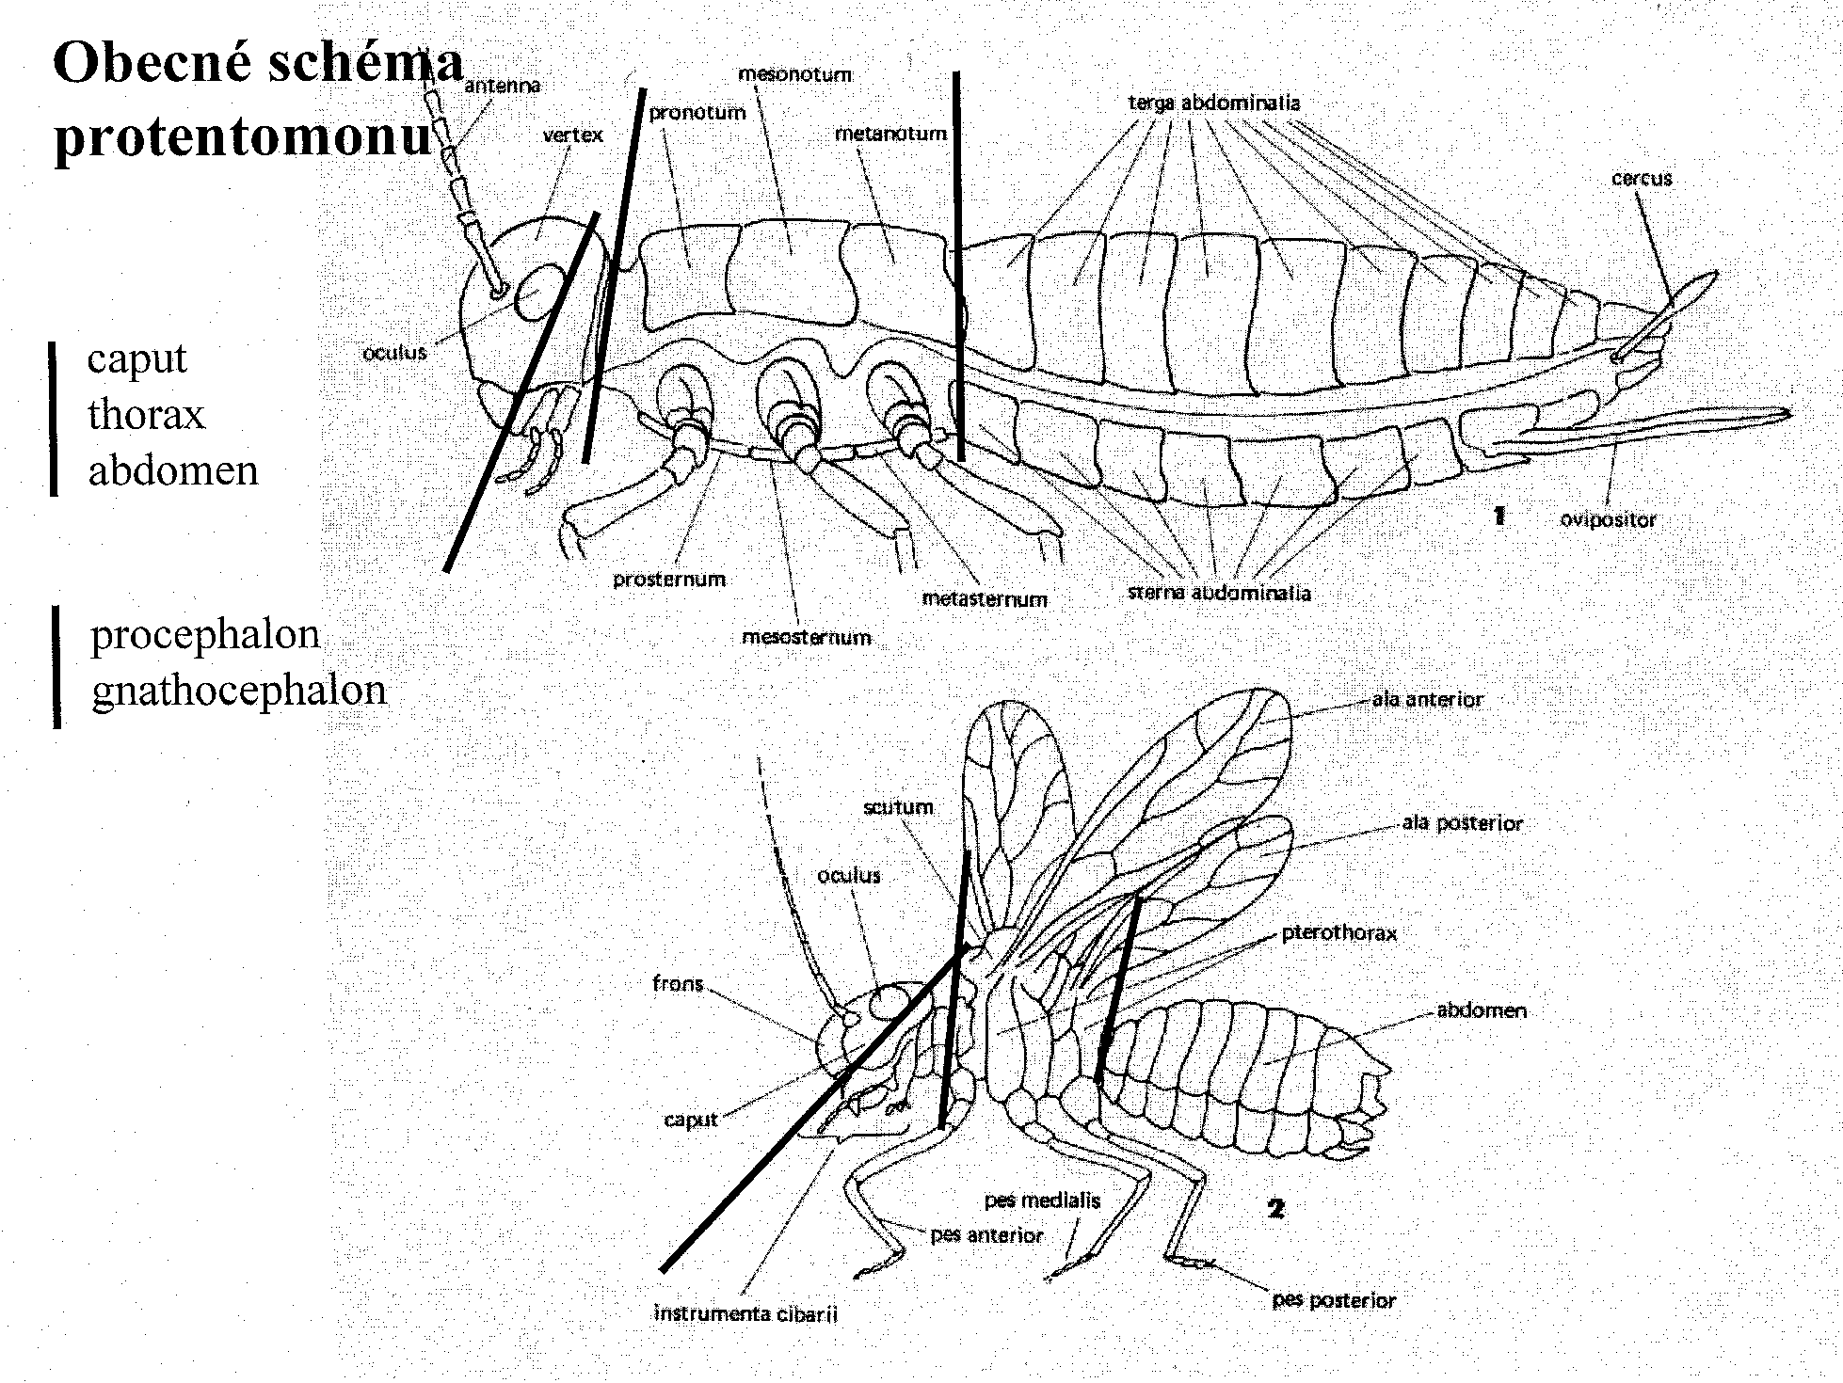

Slide 11
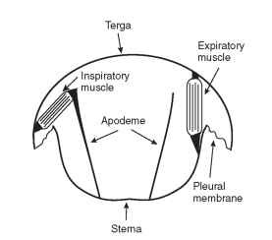
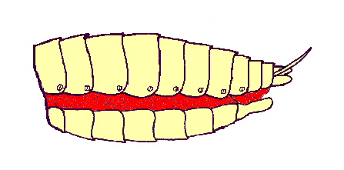
Sklerity
tergity
pleura
sternity

Slide 12
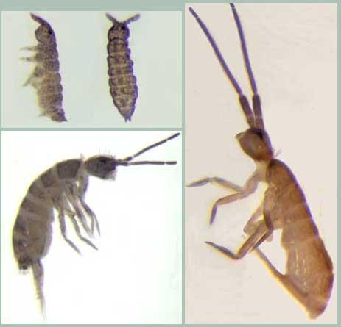
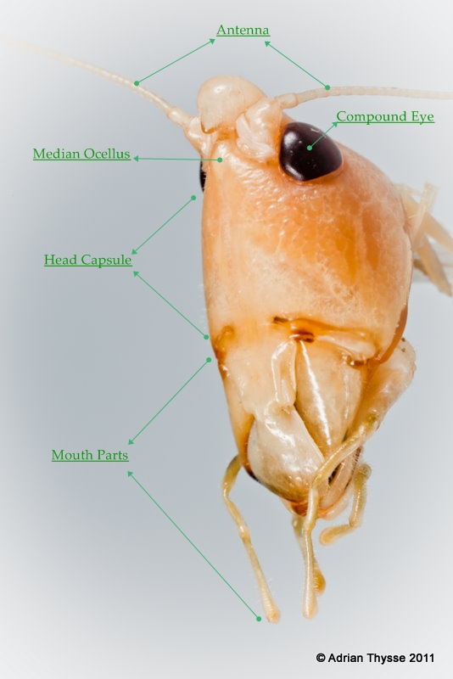
Entognatha vs. Ectognatha
Protura
Collembola
Campodeina
Japygina
Archaeoghanta
Zygentoma
Pterygota

Slide 13
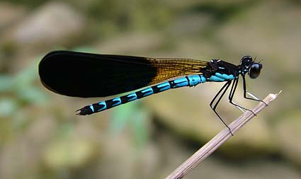
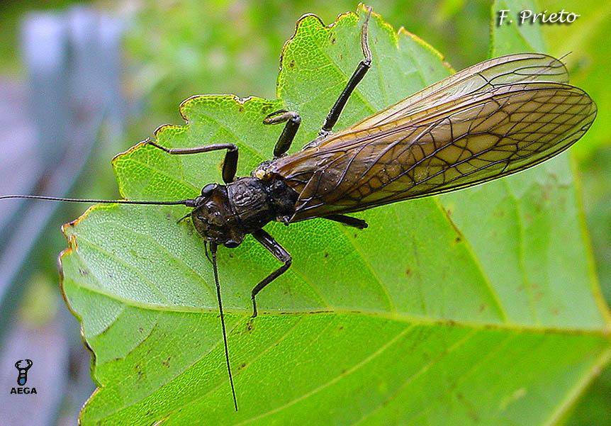
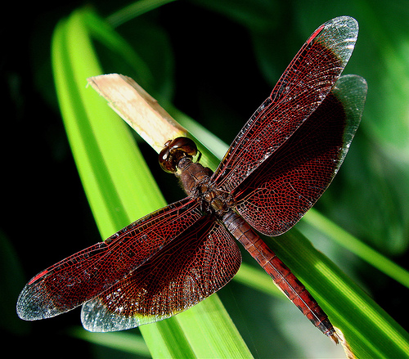
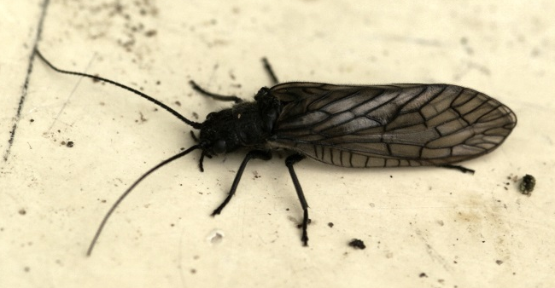
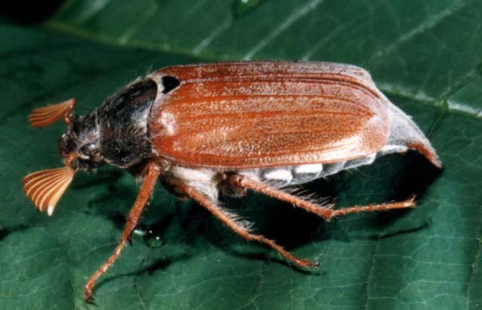
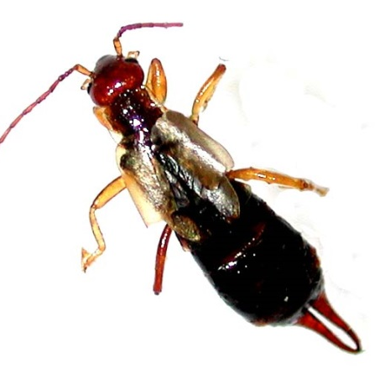
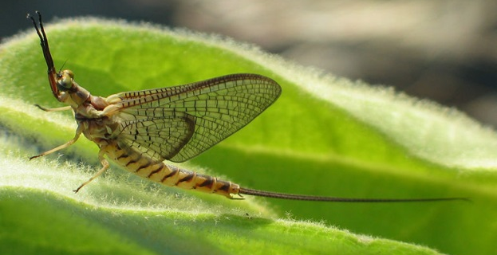
Palaeoptera vs. Neoptera
Pterygota:
…

Slide 14
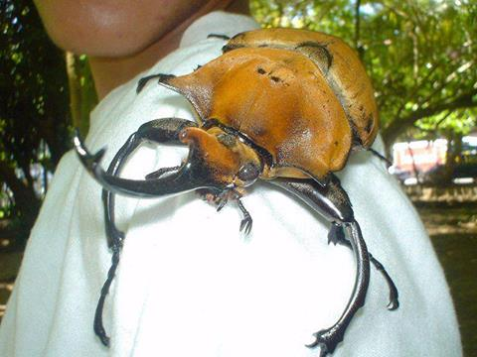
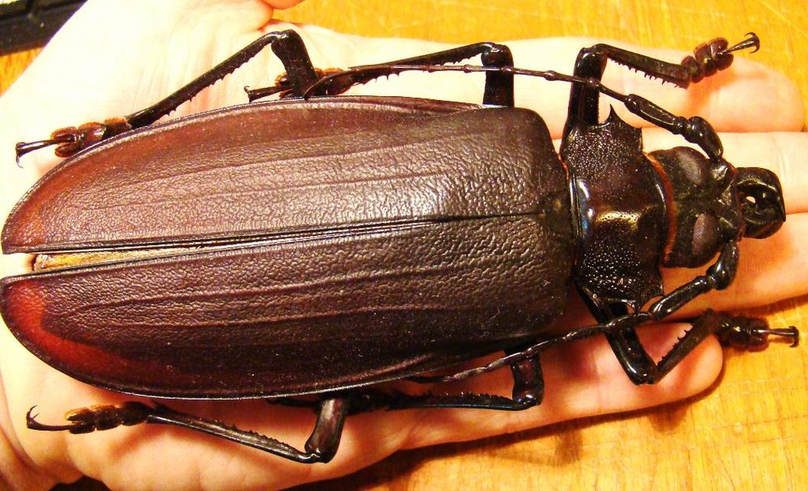
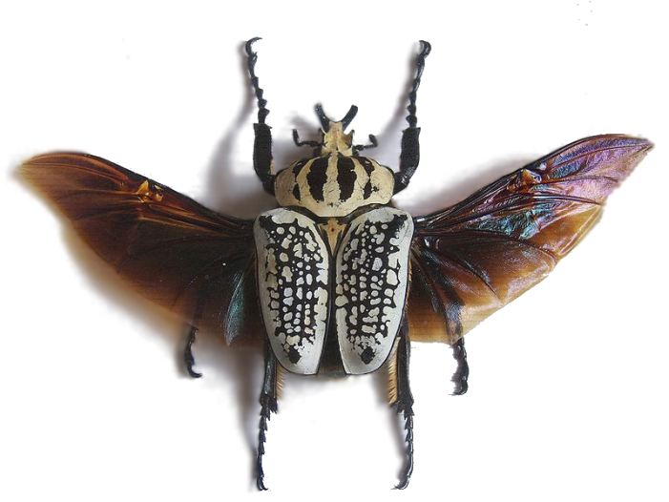
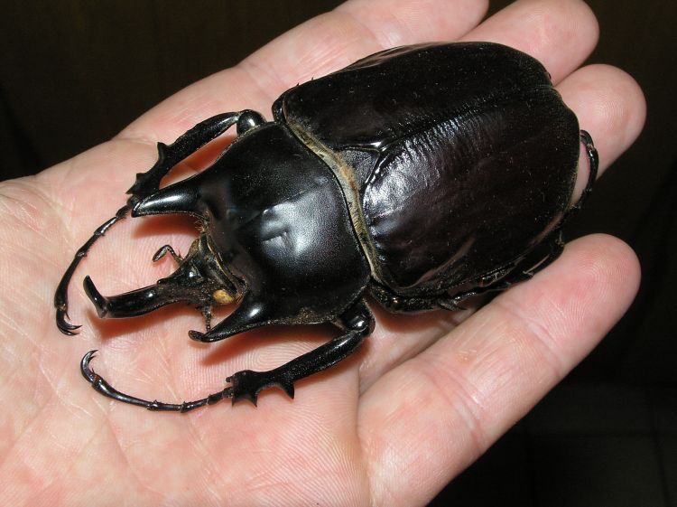
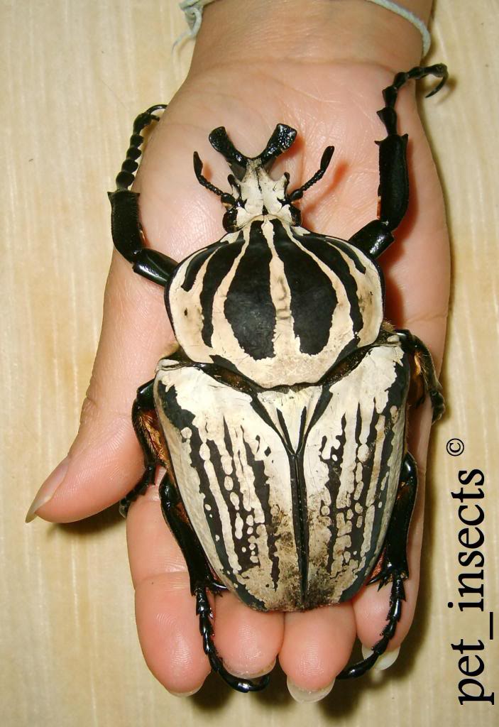
Titanius giganteus
(Cerambycidae)
- 16.7 cm, 65 g
Dynastes hercules
(Scarabeidae) - 19 cm
Goliathus orientalis (Cetonidae) - 10 cm
Megasoma actaeon
(Scarabeidae) - 13 cm

Slide 15
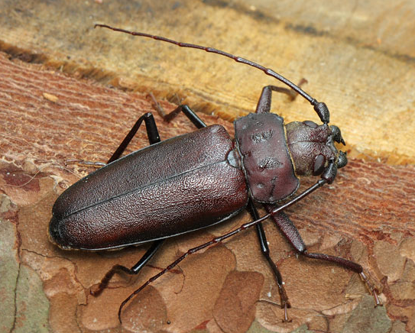
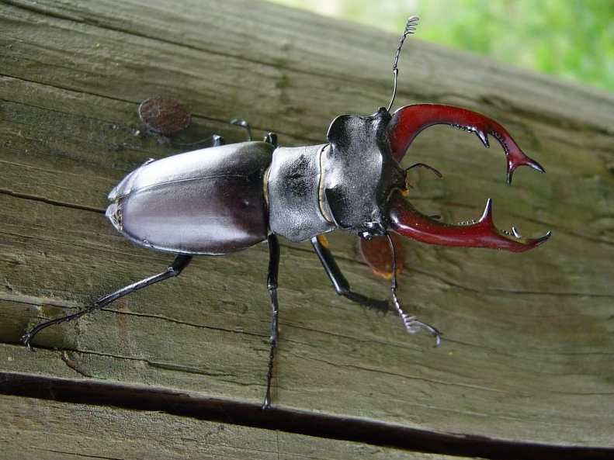
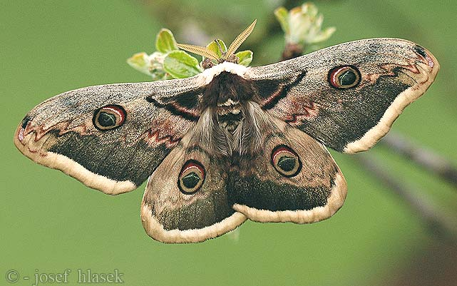
Lucanus cervus
(Lucanidae)
- 7.5 cm
Ergastes faber
(Cerambycidae)
- 6 cm
Saturnia pyri
(Saturnidae)
- 15 cm

